Slide 1
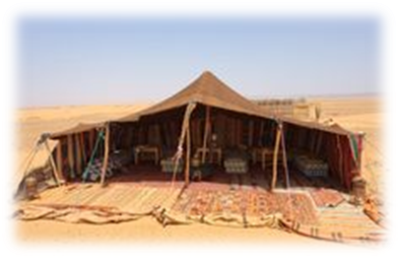
De tent van Abraham
Genesis 12:6-9 “Abram en zijn familie kwamen in Kanaän, waar in die tijd de Kanaänieten woonden. Ze reisden door tot de eik van More bij de stad Sichem. Daar zag Abram de Heer. De Heer zei ‘Ik zal dit land aan jouw nakomelingen geven.’ Toen bouwde Abram daar een altaar voor de Heer. Abram ging verder naar de bergen bij de stad Betel. Tussen Betel en Ai zette hij zijn tenten op. Ook daar bouwde hij een altaar, en hij bad tot de Heer. Abram ging steeds verder. Hij trok van de ene plaats naar de andere, tot in de Negev-woestijn.”
Opdracht: Kijk naar de plaatjes. Zo zag de tent van Abraham er ongeveer uit. Bouw een grote tent die hierop lijkt. Wat hoort er allemaal bij de tent? Om door te praten:
Jarenlang woonden Abraham en Sara als vreemdeling in tenten. Zo konden zij snel hun spullen pakken en van de ene naar de andere plaats reizen. Ook nu wonen er mensen als vreemdeling in ons land. Zij zijn gevlucht uit andere landen en hebben een lange reis gemaakt.
Ken jij vluchtelingen in Nederland?

